Slide 1
#미아방지 Wearable System
FIND ME
이유진, 권유진

Slide 2
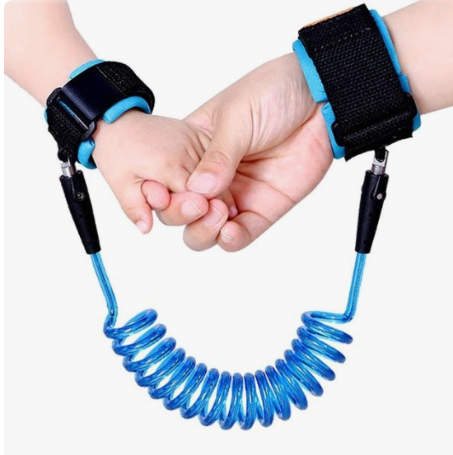
목차
A table of Contents
#1,
개요
#2,
개발 환경
#3,
구성도
#4,
구현 기능

Slide 3

개요
실종 아동 만연
매년 전 세계적으로 수십만 명의 아동이 실종되어 가족들에게 엄청난 스트레스와 불안을 안겨줍니다.
그 이유는 아이들이 우연히 방황하는 것부터 납치와 같은 더 불길한 원인에 이르기까지 다양합니다.
현재 솔루션의 한계
어린이들이 항상 전화기를 가지고 다니지 않음
기본 팔찌만으로는 실시간 위치 추적을 할 수 없음

Slide 4









개발 환경

Slide 5
미아방지 wearable System
위치 추적 기능
팔찌로 데이터 전송 받는 기능
관제센터의 안내사항을 받는 기능
앱으로 현위치와 지도의 좌표를 확인하는 기능
미아
APP
GPS
OLED
APP
Arduino Client 1
Server
위치추적
지도
GPS
OLED
ESP8266
Raspberry
Pi
Control Tower Client
TCP
안내사항
전광판
TCP 통신

Slide 6
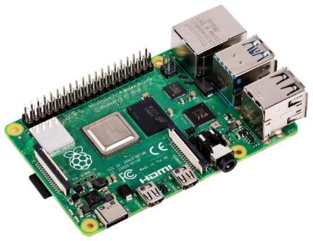
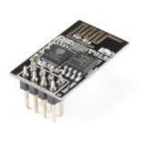
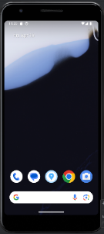
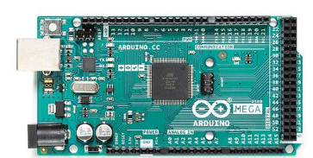
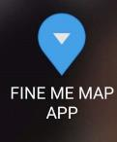
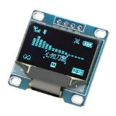
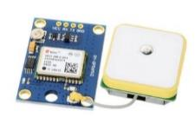
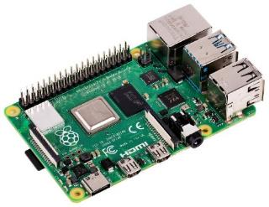
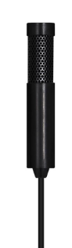
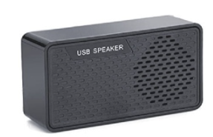
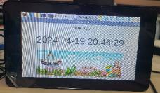
Server
FINDME Client
APP Client
APP Client
Control Tower Client
FINDME Client

Slide 7
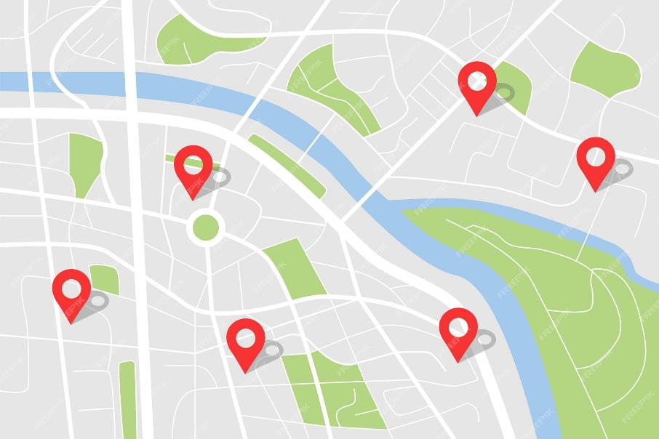
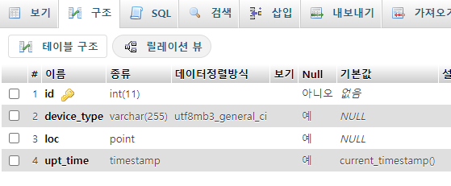
중앙 모니터링
관리자 페이지.php
■ 기능
대여자 리스트 모니터링
■ DB
ID (index)
접속자 id
위치(실시간 업데이트)
timestamp
테이블 구조
ID | DEVICE_ID | LOCATION | TIMESTAMP
1 | NAME_ARD | point(37.1548 98.4456) | 2024-04-22
2 | NAME_SMT | point(36.9785 97.3476) | 2024-04-22
… | … | … | …

Slide 8
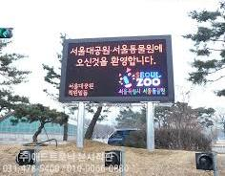
관제센터
■ 기능
안내사항 출력
이벤트 안내

Slide 9

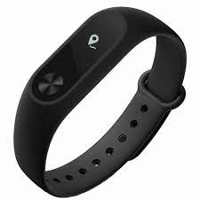
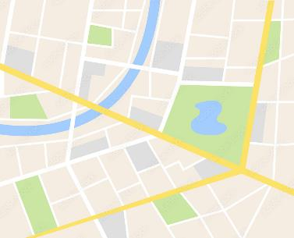


APP
Find me
■ 기능
페어링된 접속자 모니터링
본인 위치 모니터링
전광판에 메시지 전송 (000 미아센터로 오세요.)
[나] 12시 시계탑 앞으로 모이세요
홍길동 확인
김둘리 확인
.
.
. [EVENT] 12시 반 광장 퍼레이드
FIND

Slide 10
Wearable
■ 기능
시계
호출 수신 기능(예: 진동벨)
이벤트 메시지 수신기능

Slide 11
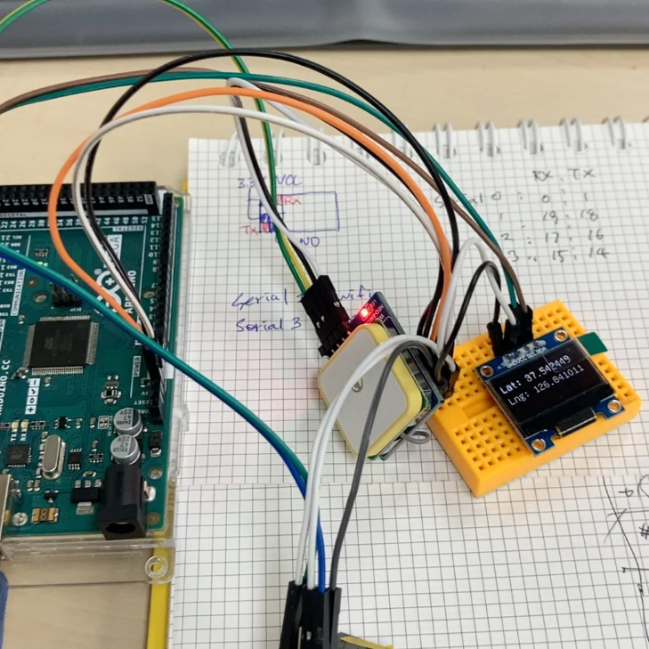
FINDME wearable device
FINDME wearable device
아두이노 메가
+
OLDE 화면을 위한 SSD1306
+
와이파이 연결을 위한 esp8266
+
GPS 수신을 위한 NEO-6M

Slide 12
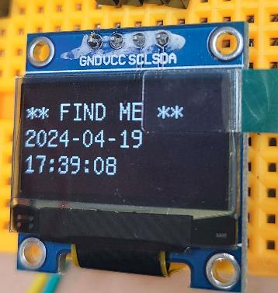
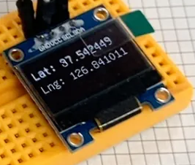
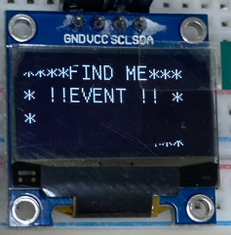
FINDME wearable device
디바이스 초기 화면
실시간 현재 시간을 출력
미아 발생 시
미아 방지 웨어러블과
핸드폰과의 거리가 멀어지거나
관제 센터에서 찾기 명령이 입력 되었을 때,
위도 경도 값으로 위치 값 출력
이벤트 발생시
관제 센터에서 이벤트 발생 명령시
이벤트 안내 사항 출력

Slide 13
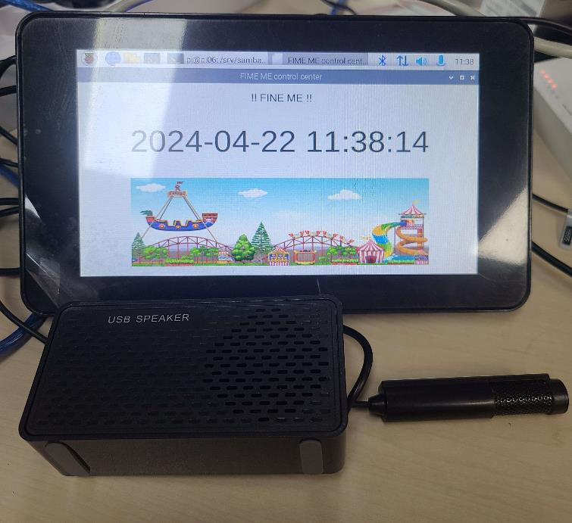
Control Tower Client
Control Tower Client 관제 센터
놀이공원의 전광판 역할 LCD
+
안내 방송 출력 스피커
+
안내 방송 입력 마이크

Slide 14
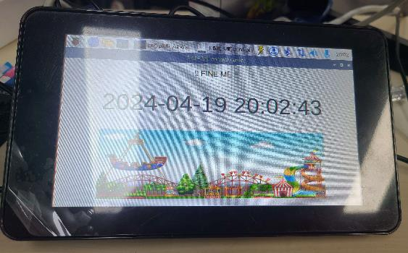
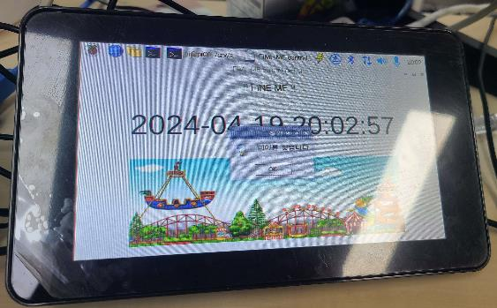
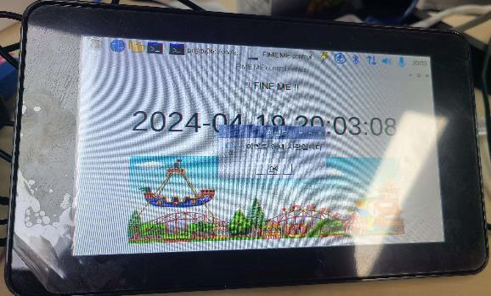
Control Tower Client
관제 센터 초기 화면
실시간 현재 시간을 출력
미아 발생 시
미아 방지 웨어러블과
핸드폰과의 거리가 멀어지거나
마이크로 ‘찾기’ 입력이 되었을 때,
화면에 미아 발생 파업 출력
스피커로 미아 찾기 안내 방송
이벤트 발생 시
마이크로 ‘이벤트‘ 입력이 되었을 때,
화면에 이벤트 발생 파업 출력
스피커로 이벤트 안내 방송

Slide 15
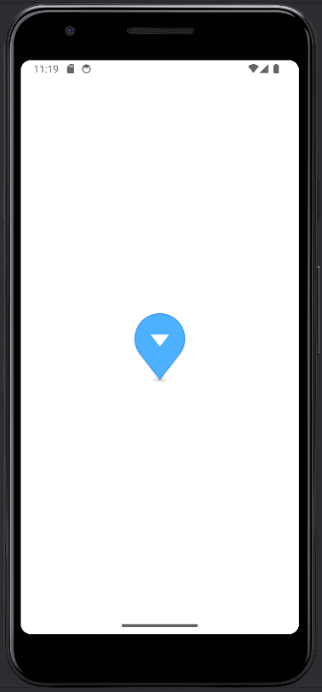
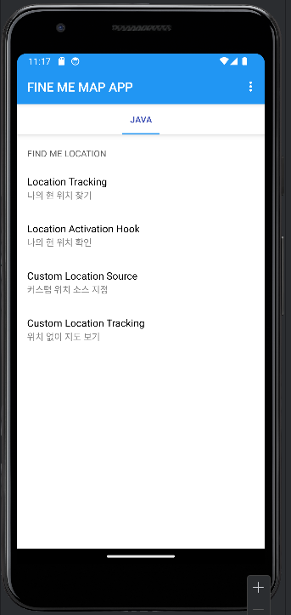

FIND ME MAP APP
FIND ME MAP APP
나의 위치 확인
지도에 실시간 현재 내 위치 출력
커스텀 위치 소스 지정
좌표 값을 다른 위치로 변경하여 좌표 값 확인

Slide 16
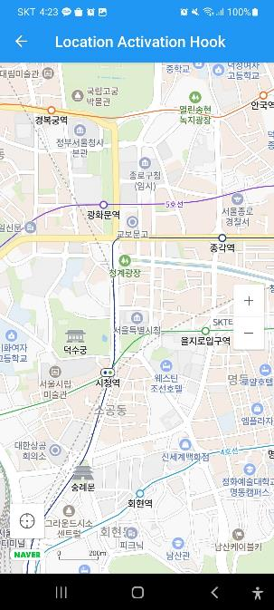
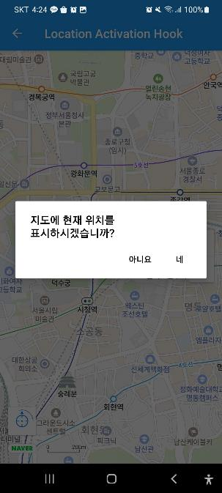
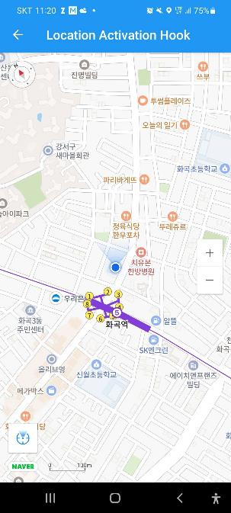
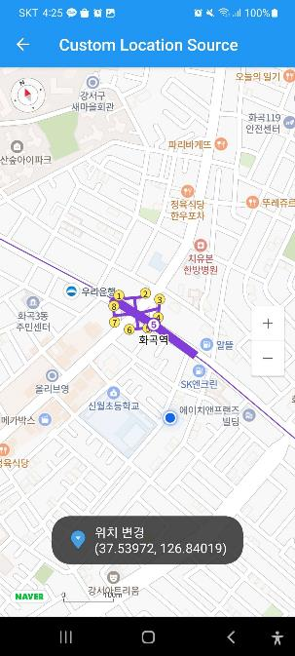
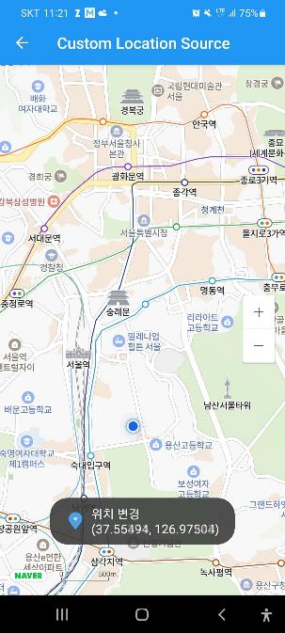
FIND ME MAP APP
나의 위치 확인
커스텀 위치 소스 지정
지도의 다른 위치로 터치 시
해당 위치로 좌표 커서 이동 좌표 값 확인 팝업
지도에 실시간 현재 내 위치 출력

Slide 17
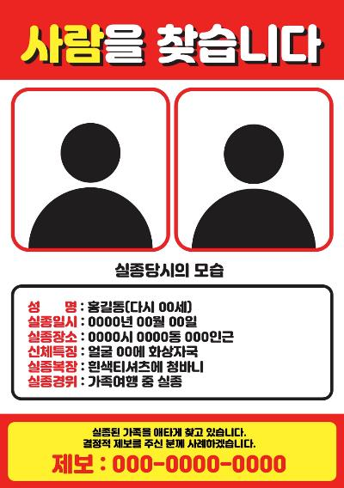
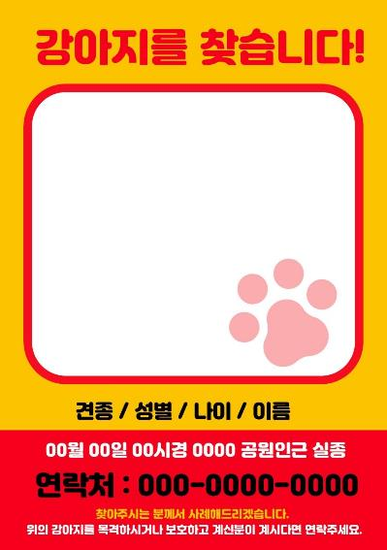
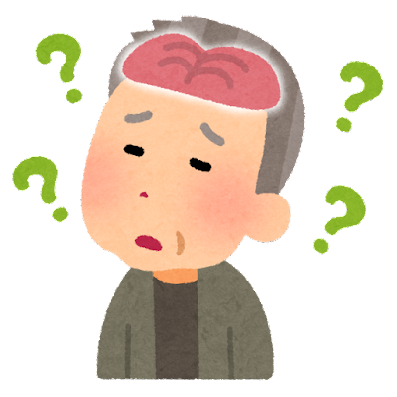
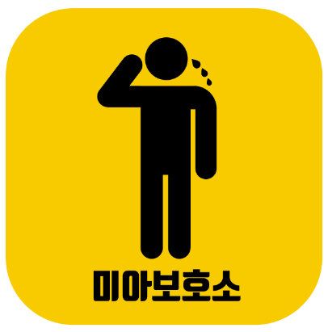
기대 효과
미아방지
단체 활동 시 모니터링 가능 (유치원, 초등학교 등)
치매노인 위치 모니터링 가능
반려동물 위치 모니터링 가능

Slide 18

감사합니다

